Slide 1
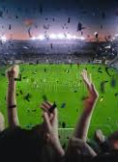
Πανελλήνια Ημέρα Φιλάθλου
• Η ημέρα είναι αφιερωμένη σε όλους τους φιλάθλους.
• Ο αθλητισμός πρέπει να ενώνει τους ανθρώπους.
• Σημαντικές αξίες: σεβασμός, χαρά του παιχνιδιού, ευ αγωνίζεσθαι.

Slide 2
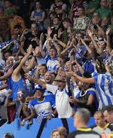
Τι σημαίνει να είμαι φίλαθλος;
• Φίλαθλος είναι αυτός που αγαπά τον αθλητισμό.
• Υποστηρίζει την ομάδα του με σεβασμό.
• Χαίρεται το παιχνίδι είτε κερδίσει είτε χάσει η ομάδα του.

Slide 3
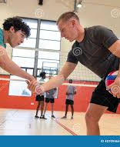
Το «ευ αγωνίζεσθαι»
• Παίζουμε τίμια.
• Σεβόμαστε τον αντίπαλο.
• Τηρούμε τους κανόνες.
• Δεχόμαστε το αποτέλεσμα.

Slide 4

Τι ΔΕΝ πρέπει να κάνει ένας φίλαθλος
• Να φωνάζει προσβλητικά συνθήματα.
• Να προκαλεί βία.
• Να καταστρέφει γήπεδα.
• Να μην σέβεται τους άλλους.

Slide 5
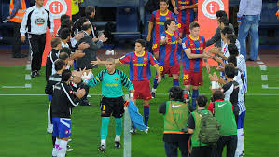
Ο σωστός φίλαθλος
• Σέβεται όλους τους παίκτες.
• Χειροκροτεί την καλή προσπάθεια.
• Χαίρεται τον αθλητισμό.
• Δίνει το καλό παράδειγμα.

Slide 6
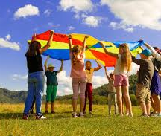

Ο αθλητισμός μας ενώνει
• Ο αθλητισμός σημαίνει χαρά, συνεργασία και σεβασμό.
• Όλοι μπορούμε να είμαστε καλοί φίλαθλοι.
• Ας γεμίσουμε τα γήπεδα με χειροκροτήματα και όχι με βία!

Slide 7
«Τι θα έκανες εσύ;»
Ερώτηση στους μαθητές:
«Η ομάδα σου χάνει έναν αγώνα και κάποιοι φίλαθλοι αρχίζουν να φωνάζουν άσχημα συνθήματα στους παίκτες της άλλης ομάδας. Εσύ τι θα έκανες;»
Επιλογές για συζήτηση:
Α) Φωνάζω κι εγώ μαζί τους
Β) Σταματώ να συμμετέχω και λέω ότι δεν είναι σωστό
Γ) Χειροκροτώ την προσπάθεια όλων των παικτών

Slide 8
